Slide 1
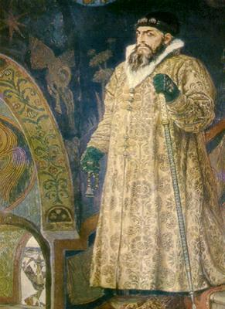
Иван IV Грозный
1530-1584

Slide 2
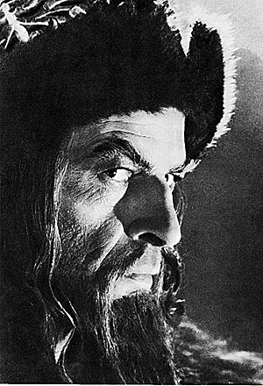
1. Иван IV Грозный 2. Детство Ивана IV 3. Начало правления 4. Опричнина 5. Итоги царствования Ивана IV 6. Сыновья и жены Ивана IV 7.Смерть Ивана IV 8. Наследие Ивана Грозного

Slide 3
Иван IV Грозный
Иван Грозный IV (1530-1584), великий князь «всея Руси» (с 1533), первый русский царь (с 1547), сын Василия III. С конца 40-х годов правил с участием Избранной рады. При нем начался созыв Земских соборов, составлен судебник 1550. Проведены реформы управления и суда (Губная, Земская и другие реформы). В 1565 была введена опричнина. При Иване IV установились торговые связи с Англией(1553), создана первая типография в Москве. Покорены Казанское и Астраханское ханства. В 1558-83 велась Ливонская война за выход к Балтийскому морю, началось присоединение Сибири(1581).Внутренняя политика Ивана Грозного сопровождалась массовыми опалами и казнями, усилением закрепощения крестьян.

Slide 4
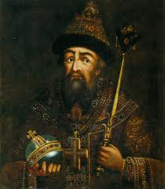
Детство Ивана Грозного
После смерти отца 3-летний Иван остался на попечении матери, умершей в 1538, когда ему было 8 лет. Иван рос в обстановке дворцовых переворотов, борьбы за власть враждующих между собой боярских родов Шуйских и Бельских. Убийства, интриги и насилия, окружавшие его, способствовали развитию в нем подозрительности, мстительности и жестокости. Склонность мучить живые существа проявлялась у Ивана уже в детстве, и приближенные одобряли ее.
Одним из сильных впечатлений царя в юности были «великий пожар» и Московское восстание 1547. После убийства одного из Глинских, родственника царя, бунтовщики явились в село Воробьево, где укрылся великий князь, и потребовали выдачи остальных Глинских. С большим трудом удалось уговорить толпу разойтись, убеждая ее, что их в Воробьеве нет. Едва опасность миновала, царь приказал арестовать главных заговорщиков и казнить их.

Slide 5
Начало правления Ивана Грозного
Излюбленный идеей царя, осознанной уже в юности, стала мысль о неограниченной самодержавной власти. В 1547 в Успенском соборе Московского Кремля состоялось торжественное венчание на царство великого князя Ивана IV. На него были возложены знаки царского достоинства: крест Животворящего Древа, бармы и шапка Мономаха. Царский титул позволял занять существенно иную позицию в дипломатических сношениях с Западной Европой. Титул «царь» переводили как «император».
С 1549 вместе с Избранной радой Иван IV провел ряд реформ, направленных на централизацию государства: Земскую реформу ИванаIV, Губную реформу, проведены преобразования в армии, в 1550 принят новый судебник Ивана IV. В 1549 созван первый Земский собор, в 1551 Стоглавый собор, принявший сборник решений о церковной жизни «Стоглав».
В 1550-51 участвовал в Казанских походах. В 1552 была покорена Казань, в 1556 –Астраханское ханство. В 1563 русские войска овладели Полоцком.

Slide 6
Опричнина
В 1565 Иван IV объявил о введении в стране опричнины. Страна делилась на две части: территории, не вошедшие в опричнину, стали называться земщиной, каждый опричник приносил клятву на верность царю и обязывался не общаться с земскими. Опричники одевались в черную одежду, подобную монашеской. Конные опричники имели особые знаки отличия, к седлам прикреплялись мрачные символы эпохи: метла — чтобы выметать измену, и собачьи головы — чтобы выгрызать измену.
С помощью опричников Иван IV насильственно конфисковывал боярские вотчины, передавая их дворянам-опричникам. Казни и опалы сопровождались террором и разбоем среди населения.
Были разграблены все города по дороге от Москвы до Новгорода. Считается, что число жертв в Новгороде, где тогда проживало не более 30 тысяч человек, достигло 10-15 тысяч. Большинство историков считают, что в 1572 Иван Грозный отменил опричнину. Свою роль сыграло нашествие на Москву в 1571 крымского хана Девлет-Гирея, которого опричное войско не смогло остановить, были пожжены посады, огонь перекинулся в Китай-город и Кремль.

Slide 7
Итоги царствования ИванаIV
Разделение страны пагубно сказалось на экономике государства. Огромное число земель было разорено и опустошено. В 1581 с целью предотвратить запустение имений Иван Грозный ввел заповедные лета — временный запрет крестьянам уходить от своих хозяев в Юрьев день, что способствовало утверждению в России крепостнических отношений. Ливонская война завершилась полной неудачей и потерей исконно русских земель. Объективные итоги царствования Иван Грозный мог увидеть уже при жизни: это был провал всех внутри- и внешнеполитических начинаний. С 1578 царь перестал казнить. Почти в это же время он приказал составить синодики (поминальные списки) казненных и разослать по монастырям вклады на поминовение их душ; в завещании 1579 каялся в содеянном.

Slide 8
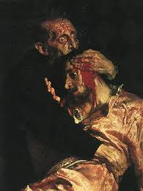
Сыновья и жены Ивана Грозного
9 ноября 1582 в Александровской слободе, загородной резиденции, царь случайно убил своего сына Ивана Ивановича, попав посохом с железным наконечником ему в висок. Смерть наследника повергла царя в отчаяние, поскольку другой его сын, Федор Иванович, был неспособен управлять страной.
Точно неизвестно количество жен Ивана Грозного, но, вероятно, он был женат семь раз. У него было трое сыновей. От первого брака с Анастасией Захарьиной-Юрьевой родилось два сына, Иван и Федор. Второй женой была дочь кабардинского князя Мария Темрюковна. Третьей — Марфа Собакина, умершая неожиданно через три недели после свадьбы. По церковным правилам жениться более трех раз запрещалось. В мае 1572 был созван церковный собор, чтобы разрешить четвертый брак — с Анной Колтовской. Но в том же году она была пострижена в монахини. Пятой женой стала в 1575 Анна Васильчикова, умершая в 1579, шестой, вероятно, Василиса Мелентьева. Последний брак был заключен осенью 1580 с Марией Нагой. 19 ноября 1582 родился третий сын царя — Дмитрий Иванович, погибший в 1591 в Угличе.

Slide 9
Наследие Ивана Грозного
Иван IV вошел в историю не только как тиран. Он был одним из самых образованных людей своего времени, обладал феноменальной памятью, богословской эрудицией. Он автор многочисленных посланий (в т. ч. к Курбскому), музыки и текста службы праздника Владимирской Богоматери, канона Архангелу Михаилу. Царь способствовал организации книгопечатания в Москве и строительству храма Василия Блаженного на Красной площади. А. Л. Юрганов, Энциклопедия Кирилл и Мефодий.

Slide 10
Смерть Ивана Грозного
Наступило 17 марта. Около третьего часа царь отправился в приготовленную ему баню, мылся с большим удовольствием, там его тешили песнями. После бани царь чувствовал себя свежее. Его усадили на постели, сверх белья на нем был широкий халат. Он велел подать шахматы, сам стал расставлять их, никак не мог поставить шахматного короля на свое место и в это время упал. Поднялся крик, кто бежал за водкой кто за розовой водой, кто за врачами и духовенством. Явились врачи со своими снадобьями, начали растирать его, явился митрополит и наскоро совершил обряд пострижения, нарекая Иоанна Ионою. Но Иван IV уже был бездыханен. Народ заволновался, толпа бросилась в Кремль. Борис приказал затворить ворота.
На третий день тело царя Ивана Васильевича было предано погребению в Архангельском соборе рядом с могилой убитого им сына»
Иван IV Грозный умер 27 марта 1584 года.

